Slide 1

BAØI 14
NHÀ NƯỚC
VĂN LANG, ÂU LẠC
(Tiết 2,3)

Slide 2
NHÀ NƯỚC ÂU LẠC
II

Slide 3
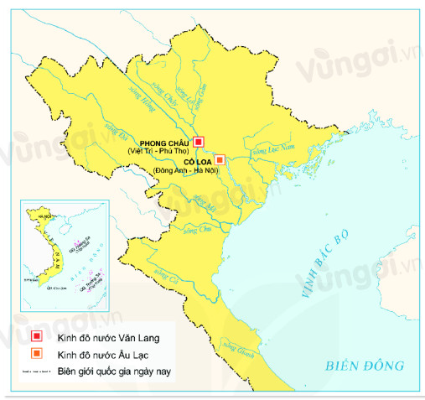
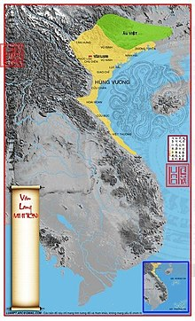
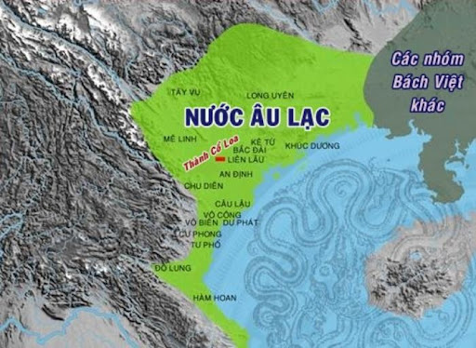

II. NHÀ NƯỚC ÂU LẠC
Năm 214 TCN, quân Tần ở phương Bắc xâm chiếm vùng đất của các bộ tộc Việt
Âu Việt
Sau kháng chiến chống Tần, Thục Phán xưng là An Dương Vương.
Lạc Việt
Đổi tên nước thành Âu Lạc, dời đô về Phong Khê (nay là Cổ Loa, Đông Anh, Hà Nội).
Thục Phán lãnh đạo người Âu Việt và Lạc Việt chiến đấu
Năm 208 TCN, Tướng giặc là Đồ Thư bị giết, quân Tần gặp khó khăn, rút về nước
Vua có nhiều quyền hành hơn trong việc trị nước, có quân đội và vũ khí tốt, lãnh thỗ được mở rộng hơn

Slide 4
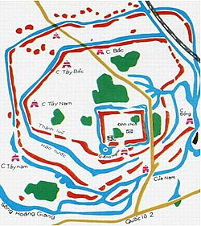
THÀNH CỔ LOA
Thành Cổ Loa đắp bằng đất, gồm ba vòng khép kín…mặt ngoài dốc thẳng đứng, mặt trong dốc thoai thoải để đánh vào thì khó, đánh ra thì dễ… với hệ thống hào - sông, thành và lũy kết hợp chặt chẽ, thành Cổ Loa là một phòng tuyến bảo vệ kiên cố không thể đánh từ ngoài vào.
Lũy thành, gò
Hệ thống hào nước bao quanh
Xóm làng
Cổng thành
Sơ đồ khu di tích thành Cổ Loa
Cổ Loa vừa là trung tâm của đất nước vừa là một quân thành

Slide 5
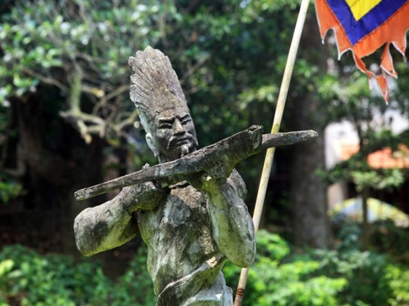
Cao Lỗ là một tướng tài của An Dương Vương.
Tương truyền ông là người chế ra nỏ liên châu (bắn được nhiều mũi tên một lúc) mà còn được gọi là nỏ thần.
Ông là người khuyên Thục Phán An Dương Vương dời đô xuống đồng bằng, tìm đất đóng đô và là người được An Dương Vương giao nhiệm vụ thiết kế, chỉ huy công trình xây thành Cổ Loa.
Tướng quân Cao Lỗ

Slide 6

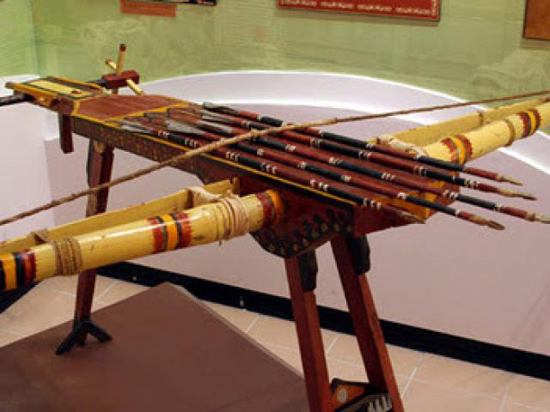
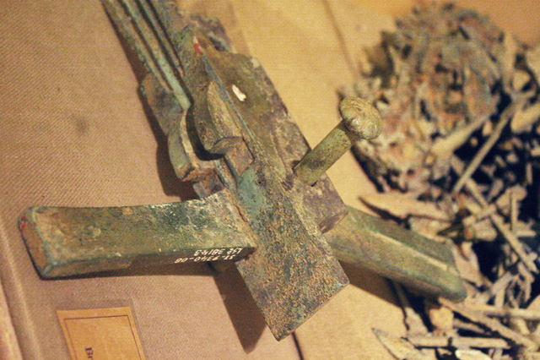
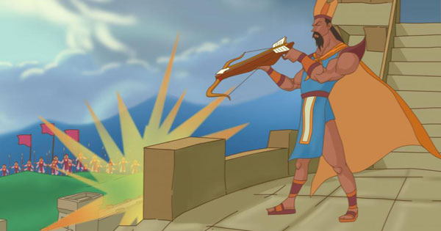
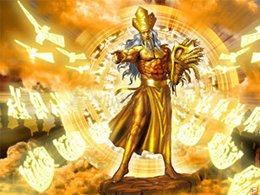
2. Thành Cổ Loa
Đầu thế kỉ II TCN,
Âu Lạc nhiều lần
bị quân Triệu Đà
(nước Nam Việt)
tấn công
Năm 179 TCN
Âu Lạc bị sát nhập
vào Nam Việt
Vua An Dương Vương
Nỏ thần Liên châu
Lẫy nỏ và mũi tên đồng Cổ Loa
Nỏ phục chế
Truyền thuyết Mị Châu-Trọng Thủy và bài học cảnh giác đối với kẻ thù.

Slide 7
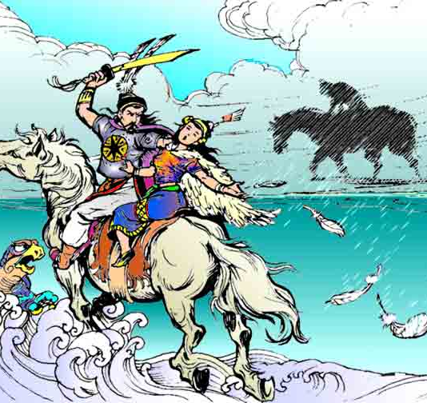
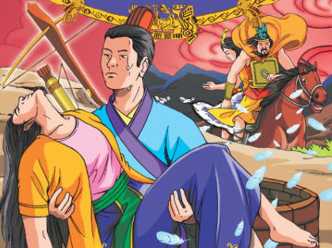
Tôi kể ngày xưa chuyện Mị Châu
Trái tim lầm chỗ để trên đầu
Nỏ thần vô ý trao tay giặc
Nên nỗi cơ đồ đắm biển sâu

Slide 8
BÀI 14
NHÀ NƯỚC VĂN LANG, ÂU LẠC
NHÀ NƯỚC ÂU LẠC:
Thời gian: Năm 208 TCN, kháng chiến chống Tần kết thúc.
Tên nước: Âu Lạc
Người đứng đầu: An Dương Vương.
Kinh đô: Phong Khê (Cổ Loa, Đông Anh, Hà Nội).
Tổ chức bộ máy nhà nước: không thay đổi so với thời Văn Lang nhưng quyền của vua cao hơn trước.
Công trình xây dựng: Thành Cổ Loa
Năm 179 TCN, Âu Lạc bị sáp nhập vào Nam Việt.

Slide 9
Luyện tập

Slide 10
Hoàn thành bảng thống kê về nhà nước Văn Lang, Âu Lạc
Nội dung | Nước Văn Lang | Nước Âu Lạc
Thời gian ra đời
Đứng đầu nhà nước
Kinh đô
Nội dung | Nước Văn Lang | Nước Âu Lạc
Thời gian ra đời | Thế kỉ VII TCN | Năm 208 TCN
Đứng đầu nhà nước | Hùng Vương | An Dương Vương
Kinh đô | Phong Châu (Việt Trì, Phú Thọ) | Phong Khê (nay là Cổ Loa, Đông Anh, Hà Nội).

Slide 11
Vận dụng
Từ truyền thuyết “con Rồng cháu tiên” em hiểu thế nào về hai chữ “đồng bào” và truyền thống tương thân tương ái của người Việt?

